Slide 1
Shaping healthy eco citizens
2022-2-HR01-KA122-SCH-000091793
This publication [communication] reflects the views only of the author, and the Commission cannot be held responsible for any use which may be made of the information contained therein.

Slide 2
Shaping healthy eco citizens
Erasmus+ KA1 projekt
01. svibnja 2023. - 30. lipnja 2024.
Tema projekta: ciljevi održivog razvoja i kako ih primijeniti u svakodnevnom životu
3 europska partnera iz Francuske, Španjolske i sa Cipra

Slide 3
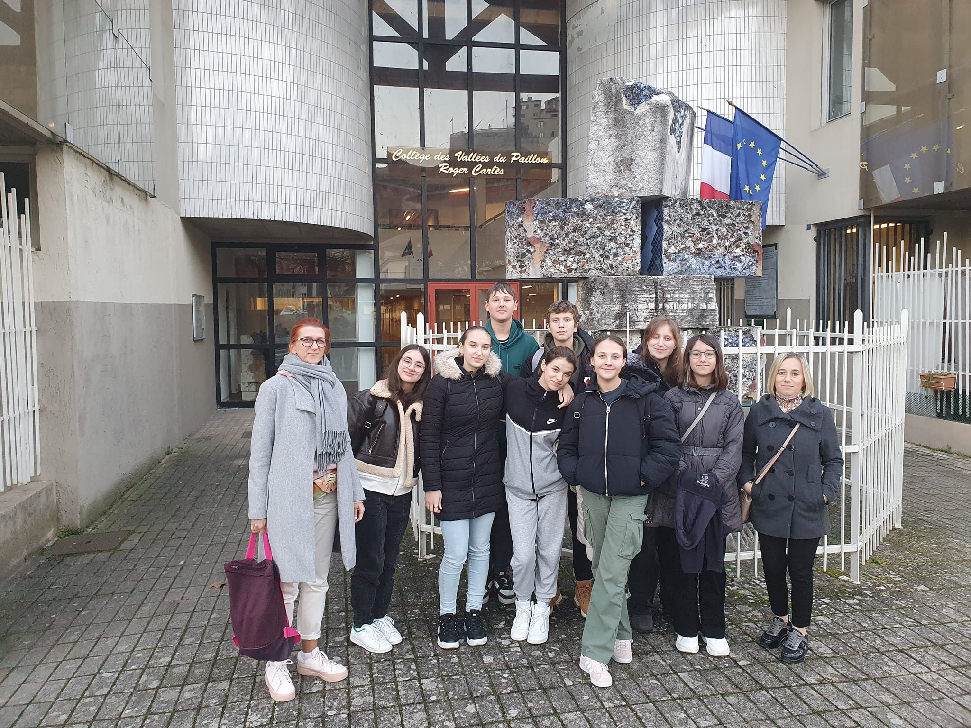
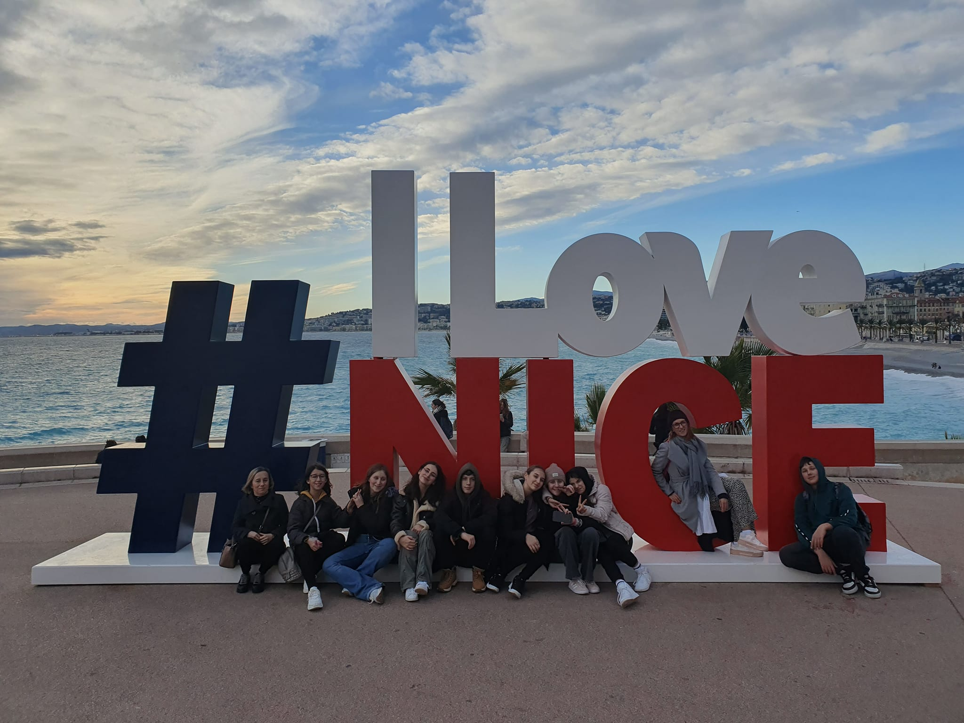
Collège Vallées du Paillon - Roger Carlès, Contes, Francuska

Slide 4
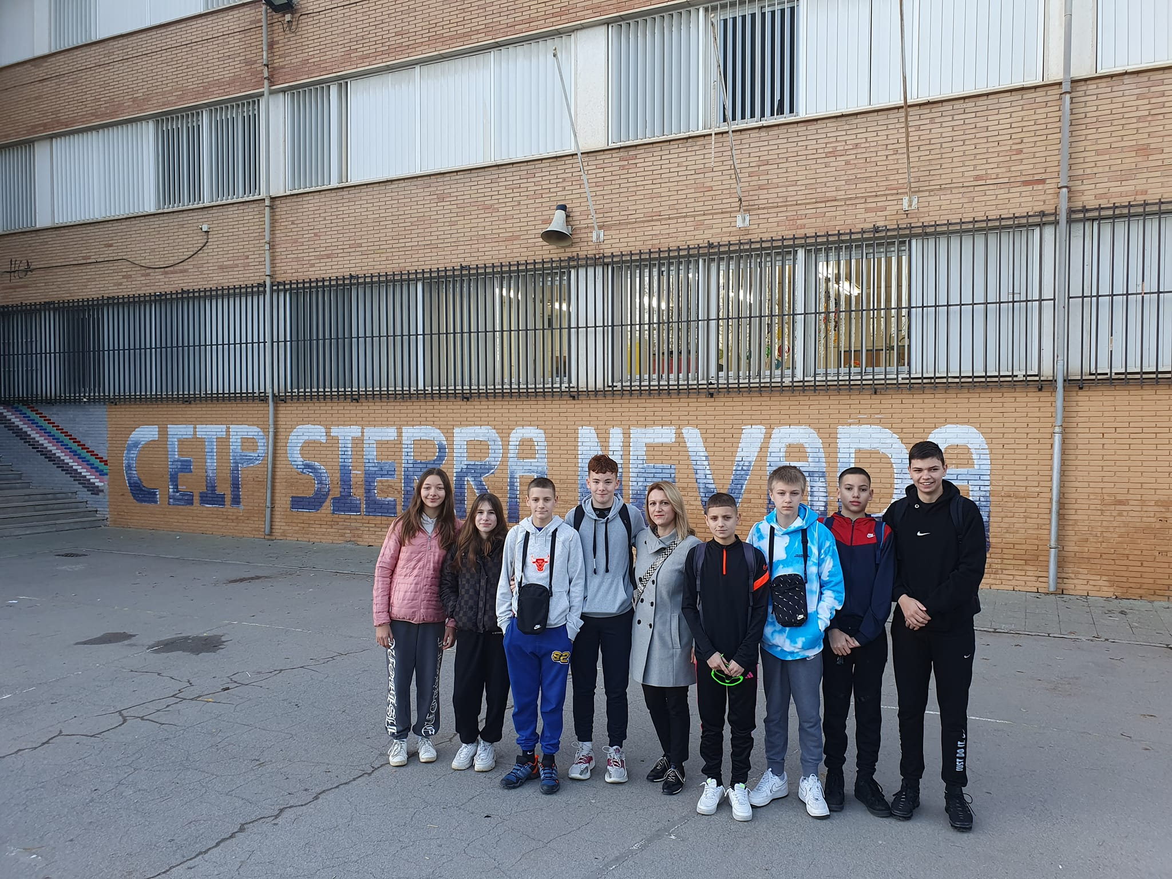
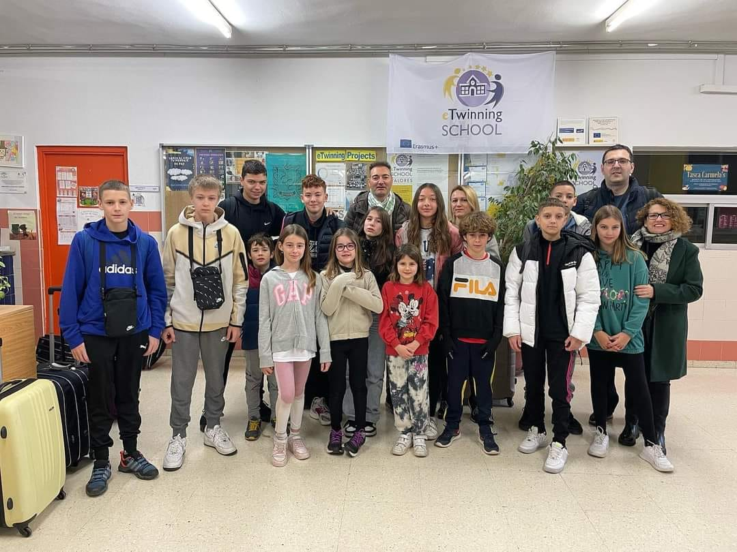
CEIP Sierra Nevada, Granada, Španjolska

Slide 5
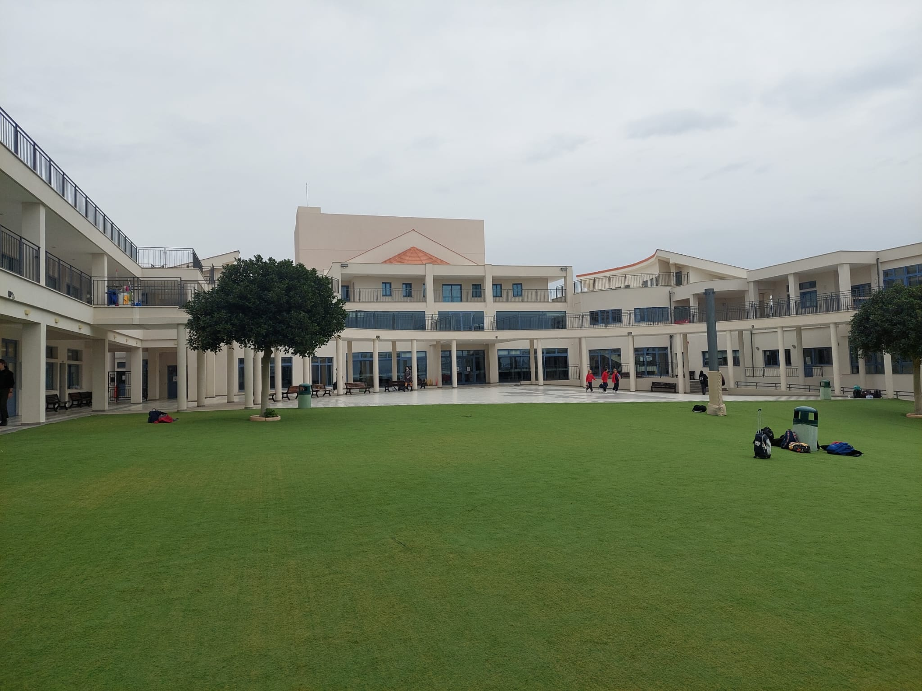
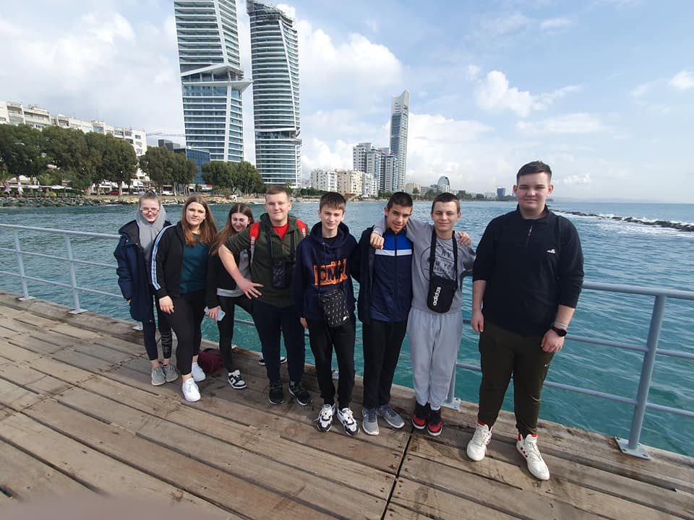
Foley Schools Ltd, Limassol, Cipar

Slide 6
Ciljevi projekta
Promicati ciljeve održivog razvoja u lokalnoj zajednici
Promicanje zdravih stilova života među našim učenicima

Slide 7
Aktivnosti
Pripremne aktivnosti - Eko klub škole
Aktivnosti na mobilnostima u suradnji s partnerskim ustanovama
Radionica: Eko gradovi/Eko građani

Slide 8
Rezultati projektnih aktivnosti
Activity toolbox
prezentacija aktivnosti drugim učenicima, učiteljima, roditeljima i lokalnoj zajednici
primjena aktivnosti od sljedeće školske godine u sklopu aktivnosti Međunarodne Eko škole na razini škole i lokalne zajednice
promjene koje će učenici unijeti u svakodnevnom životu

Slide 9
Activity Toolbox
Recikliranje i ponovno korištenje
postavljanje spremnika za odvajanje otpada u školi i gradu
prikupljanje plastičnih čepova za humanitarnu akciju
izrada likovnih djela koristeći reciklirajuće materijale - organizacija izložbe
izrada kućica i hranilica za ptice
izrada vaza za biljke
izrada majica koristeći reciklirajuće materijale

Slide 10
Activity Toolbox
Biljni i životinjski svijet
uređenje okoliša škole i gradskih površina
sadnja stabala
izrada eko vrtova
izrada kompostišta
izrada prezentacija o zaštićenim biljnim i životinjskim vrstama
posjet botaničkom i zoološkom vrtu

Slide 11
Activity Toolbox
Zdrava prehrana
promjena jelovnika školske kuhinje sa više zdravih namirnica
manja konzumacija mesa, više voća i povrća
uvođenje zdravih sokova i shakeova u svakodnevnu prehranu
uvođenje zdravih grickalica i čokoladica
organizirati predavanja i radionice o zdravoj prehrani

Slide 12
Activity Toolbox
Aktivnosti u prirodi
organizirati šetnje u šumu - Kestenijada
organizirati biciklijadu i promociju većeg korištenja bicikla u svakodnevnom životu
uključivanje građana u udruge koje promiču zdrav način života
osnivanje izvannastavne aktivnosti Izviđači u školi
organizirati zanimljive aktivnosti - lov na blago, promatranje ptica, rijeke našeg kraja i sl.

Slide 13
Activity Toolbox
Sportske aktivnosti
poticati mlade na uključivanje u sportske klubove i društva
organizirati više sportskih aktivnosti tijekom godine
organizirati aktivnosti planinarenja
organizirati aktivnosti na bazenima
istražiti igre za djecu iz različitih zemalja
poticanje bavljenjem netradicionalnih sportova

Slide 14
Activity Toolbox
Štednja energije i transport
isključiti trošila kad se ne koriste
koristiti LED žarulje
koristiti što je više moguće obnovljive izvore energije
više hodati umjesto korištenja prijevoznih sredstva
voziti bicikl ili neko drugo električno prijevozno sredstvo
smanjiti upotrebu automobila na minimum

Slide 15
Activity Toolbox
Obilježavanje značajnih datuma
22.03. Svjetski dan zaštite voda
22.04. Međunarodni dan planeta Zemlja
29.04. Međunarodni dan igre
10.05. Međunarodni dan tjelesne aktivnosti
05.06. Svjetski dan zaštite okoliša
16.10. Svjetski dan hrane

Slide 16
Hvala na pažnji!
This publication [communication] reflects the views only of the author, and the Commission cannot be held responsible for any use which may be made of the information contained therein.

